Slide 1


16位CPU实现累加累乘
汇报人：张宇轩 邓卜凡

Slide 2


CATALOGUE
01
题目简介
02
模块介绍
03
实现与分析
04
视频演示

Slide 3

01
题目简介

Slide 4
题目简介
使用Xilinx Vivado在VHDL中设计一个简单的16位CPU。
模拟CPU执行汇编语言的过程，计算1到N的累加结果

Slide 5
02
模块介绍

Slide 6
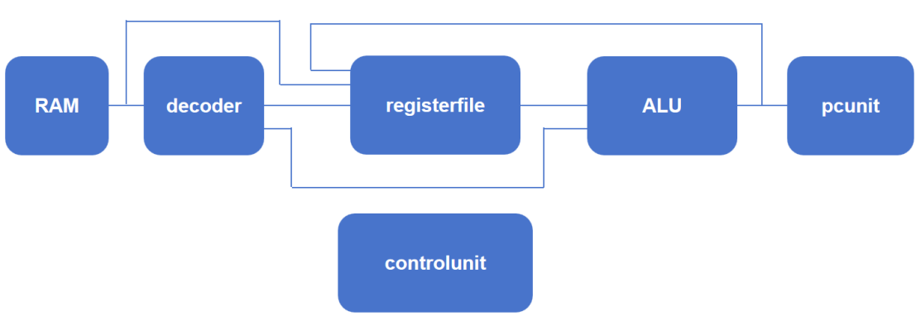
模块化
Top-Level Module: CPU
Submodules:
PC Unit: Provides instruction addresses and handles branching.
RAM: Stores instructions and data.
Decoder: Interprets instructions and generates control signals.
Control Unit: Orchestrates each stage’s execution in sequence.
Register File: Holds operands and stores results.
ALU: Executes arithmetic and logic operations.

Slide 7
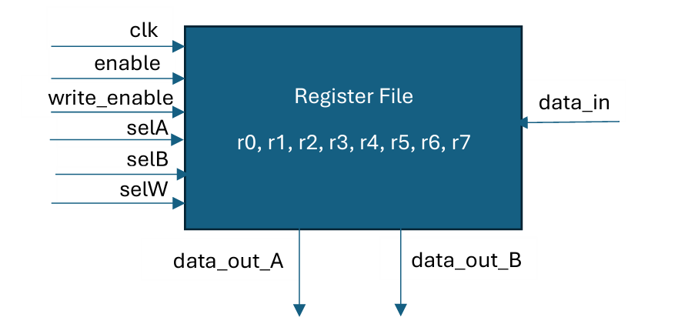
REGISTER
寄存器文件以8个16位值的寄存器的形式出现。寄存器文件存储CPU需要快速访问的少量数据。它保存指令的操作数并存储计算结果。
clk和enable位是控制寄存器文件基本操作的输入。
我们有write_enable来控制写入功能。Data_in是写入的数据。

Slide 8
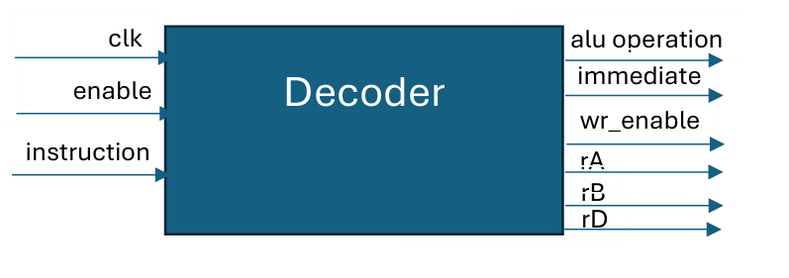
DECODER
解码器对从RAM中取得的指令进行“分段”的操作，按照设计的指令集格式提取alu_operation,rA,rB,rD等信息，并将它们传输到ALU模块

Slide 9
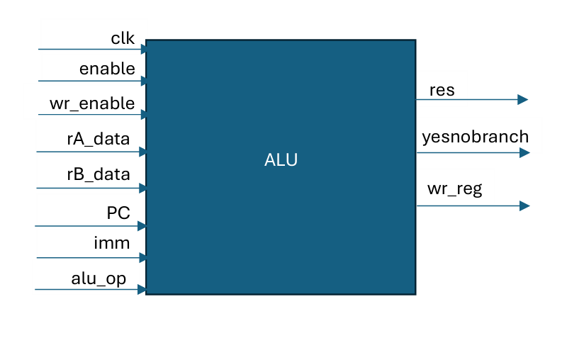
ALU
ALU（算术逻辑单元）接受解码器给出的操作码，以及从寄存器文件读取的输入数据，并输出可写入寄存器文件的结果。

Slide 10
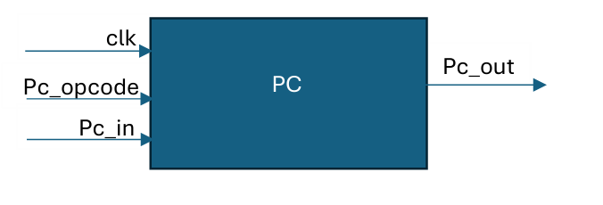
PC
PC（程序计数器）单元保存下一条要执行的指令的地址。在每条指令之后，PC递增指向下一条指令。如果有一个分支（例如，跳转指令），PC将被更新到分支指定的目标地址。

Slide 11

工作流程
提取指令->解码->读取寄存器->进行算术逻辑计算->将结果写回ram/寄存器

Slide 12
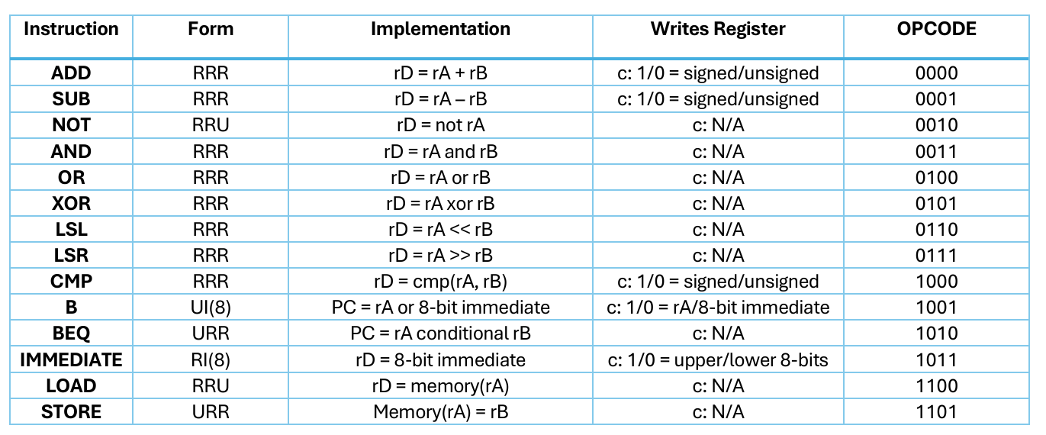
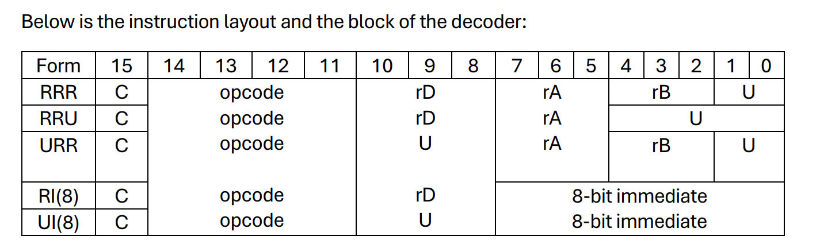
ISA

Slide 13
03
实现与分析

Slide 14
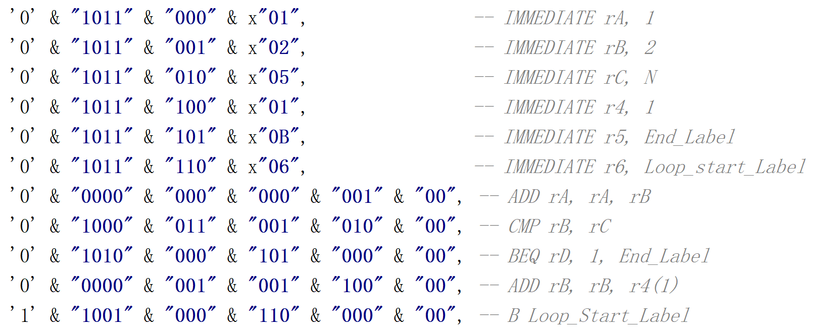
实现与分析（累加）

Slide 15
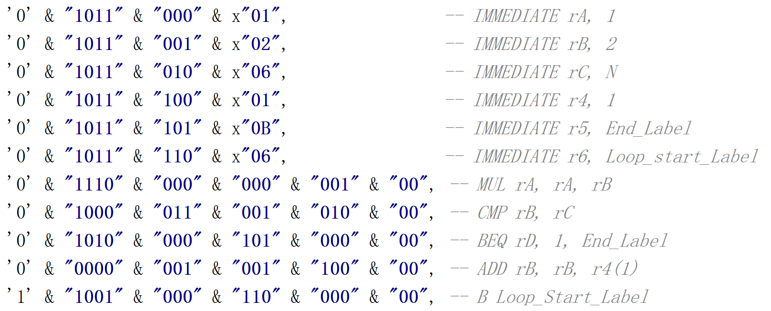
实现与分析（累乘）

Slide 16
04
视频演示

Slide 17
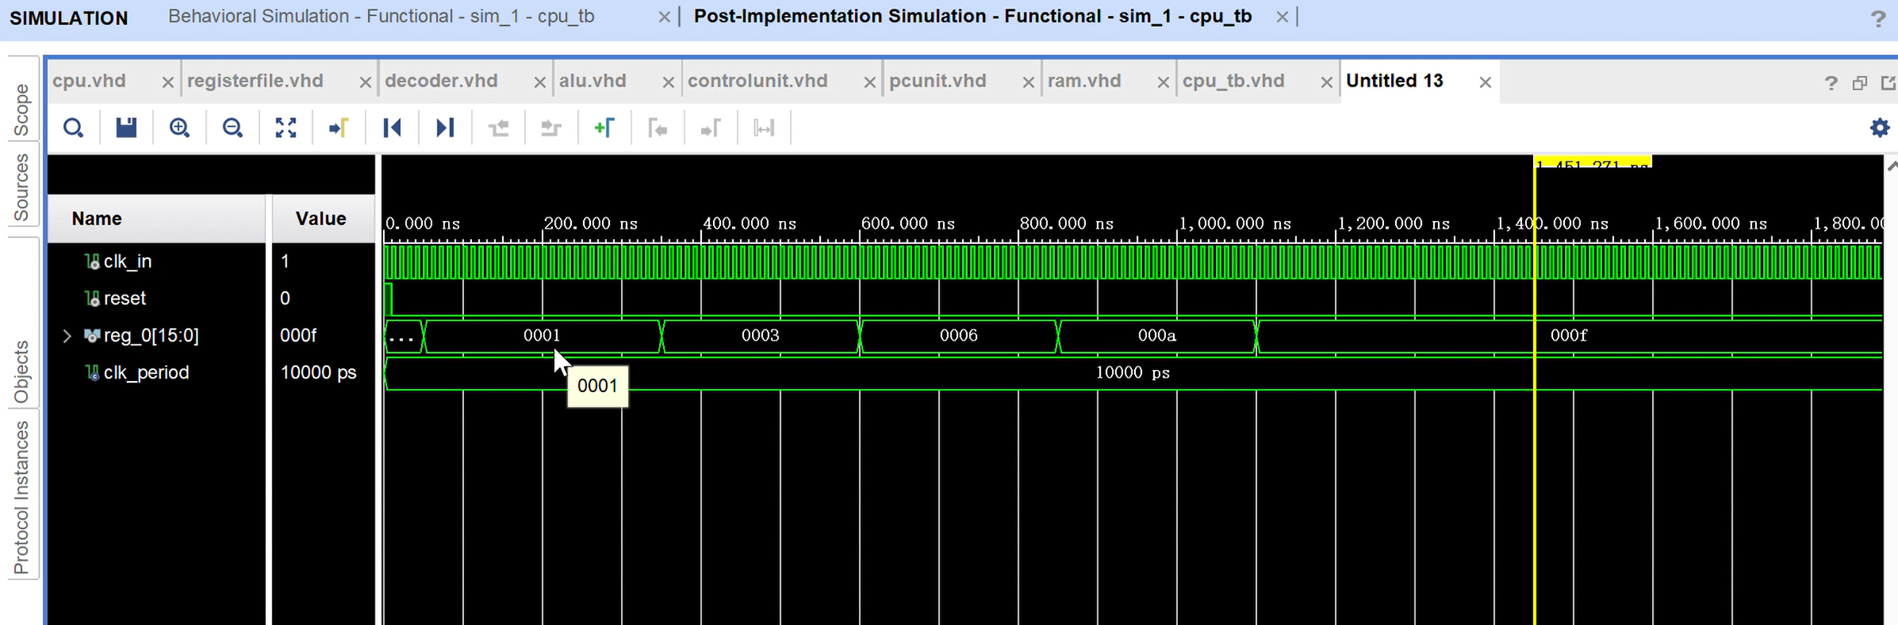
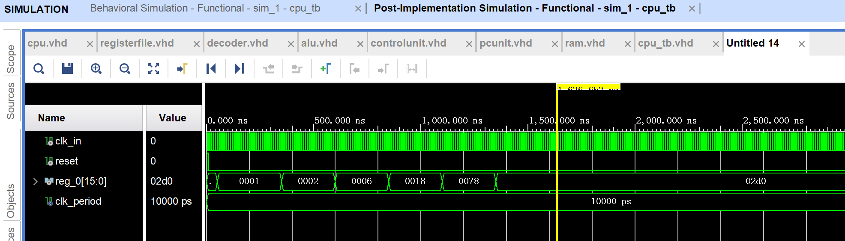

Slide 18

THANK YOU

